Slide 1
HỆ THỐNG ĐIỀU KHIỂN SỐ
NHÓM 10

Slide 2
ĐỀ TÀI
ROBOT BÁM VẠCH

Slide 3




Nguyễn Thị Thu Hà
Nguyễn Quỳnh Nga
Trần Thị Hồng Nhung
Lô Thị Huyền Thương
THÀNH VIÊN
NHÓM 10

Slide 4
NỘI DUNG
1
3
5
THỰC THI & THỬ NGHIỆM
ỨNG DỤNG
GIẢI THUẬT
GIỚI THIỆU
LINH KIỆN & SƠ ĐỒ KẾT NỐI
CODE
2
4
6

Slide 5
1
Giới thiệu

Slide 6
GIỚI THIỆU
Robot tự hành là một loại xe robot có khả năng tự dịch chuyển, tự vận động (có thể lập trình lại được) dưới sự điều khiển tự động có khả năng hoàn thành công việc được giao.
Robot bám vạch cũng là một loại robot tự hành.
Robot bám vạch có khả năng tự di chuyển theo vạch kẻ cho trước (vạch kẻ màu trắng hoặc đen) được điều khiển bởi cơ chế phản hồi. Nhóm chọn vạch kẻ màu đen.
Mô phỏng robot bám vạch

Slide 7
2
Ứng dụng

Slide 8
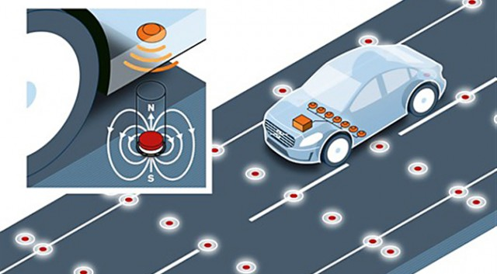
ỨNG DỤNG
Ứng dụng trong công nghiệp: Vận chuyển tự động trong các nhà máy hay kho hàng thay thế băng chuyền.
Ứng dụng ô tô: Những robot này cũng có thể được sử dụng làm ô tô tự động chạy trên đường có nam châm nhúng.

Slide 9
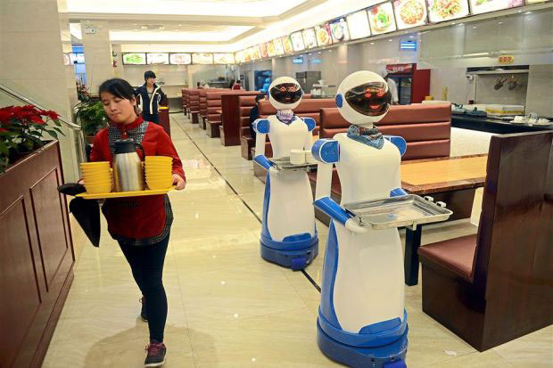
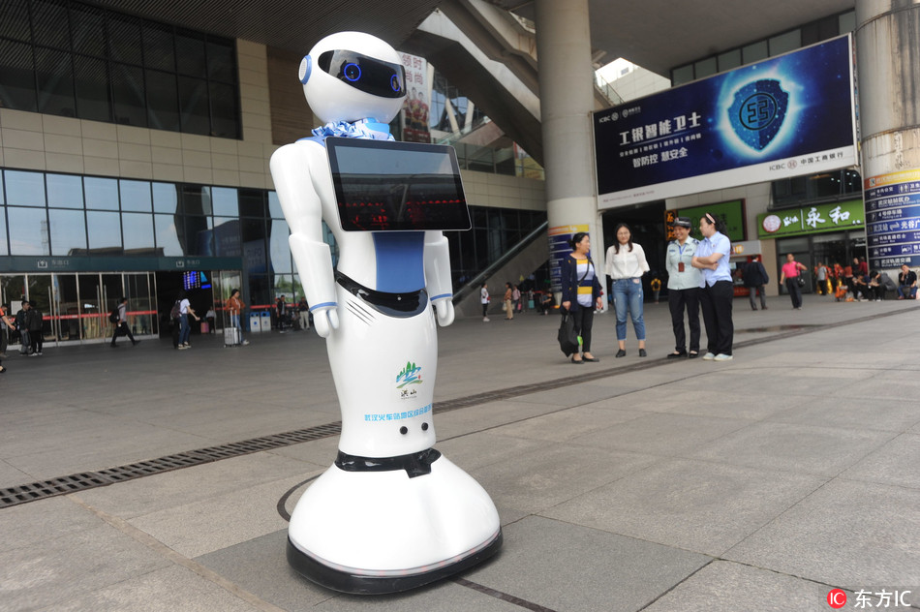
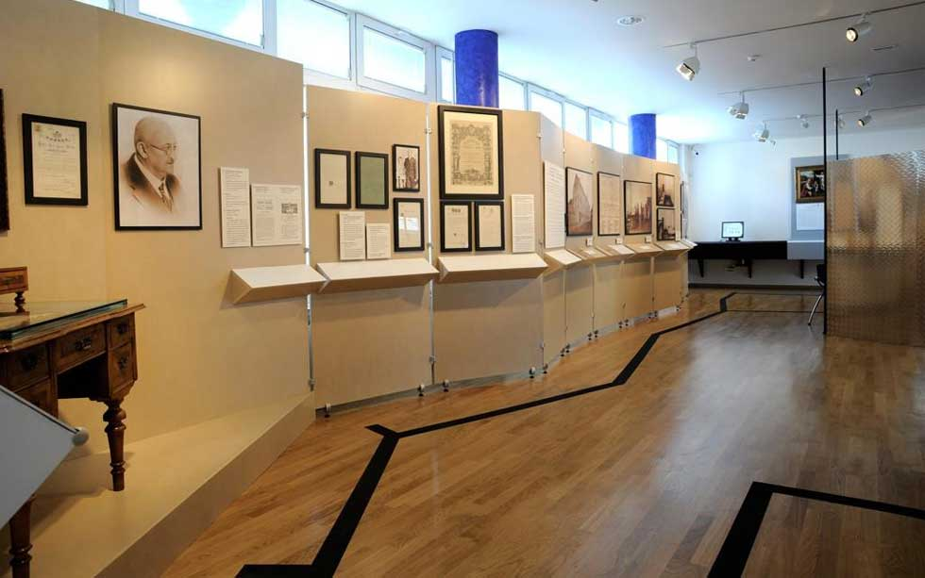
ỨNG DỤNG
Ứng dụng trong ngành phục vụ: Chúng còn được ứng dụng để phục vụ thực đơn, đồ ăn, hàng hóa,… tự động trong các nhà hàng ,TTTM, bệnh viện,...
Ứng dụng công cộng: Robot bám vạch có thể được sử dụng ở những nơi công cộng như TTTM, bảo tàng,… để cung cấp các chỉ dẫn về đường đi hoặc thông tin địa điểm.

Slide 10
ỨNG DỤNG
Ưu điểm:
Robot có khả năng dò đường tự động.
Không bị ảnh hưởng bởi các tác nhân môi trường như tạp âm, ánh sáng.
Có khả năng rẽ hướng theo nhiều góc quay.
Lắp đặt đơn giản.
Nhược điểm:
Chỉ có thể di chuyển theo đường cố định được cài đặt sẵn.

Slide 11
3
Linh kiện

Slide 12
LINH KIỆN
Sơ đồ khối toàn hệ thống:
Động cơ trái
Tham chiếu
Tín hiệu sai lệch
Bộ điều khiển PID
Mạch điều khiển động cơ
+
Đường đi
-
Động cơ phải
Mạch cảm biến
Phản hồi

Slide 13
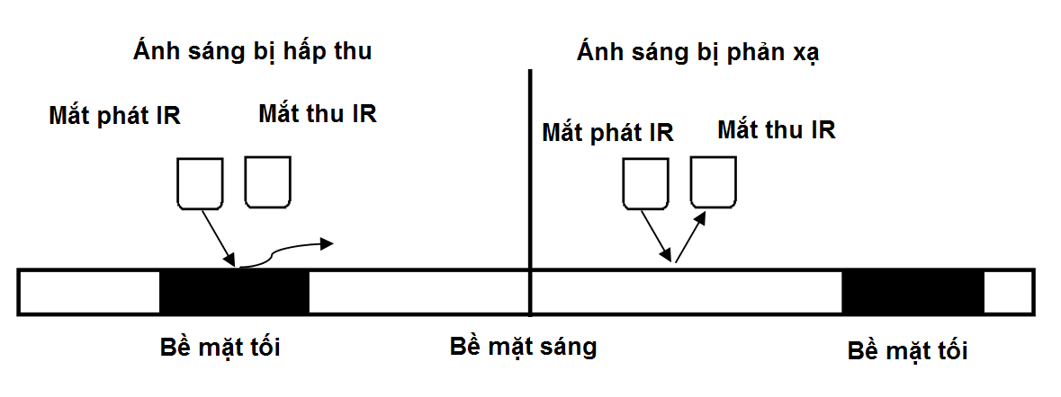
LINH KIỆN
Mạch cảm biến: dựa trên nguyên lý hoạt động của cảm biến hồng ngoại (IR): gồm có 2 mắt hồng ngoại (IR) - một mắt phát và một mắt thu có nội trở ban đầu lớn. Phải dung ít nhất 2 cảm biến để dò đường.
Notes:
Mắt phát phát ra tia hồng ngoại, khi gặp vạch đen sẽ bị hấp thụ nên phản xạ ít tới mắt thu => nội trở của mắt thu vẫn lớn. Ngược lại với nền trắng, nội trở của mắt thu sẽ giảm do nhận được tia hồng ngoại phản xạ.

Slide 14
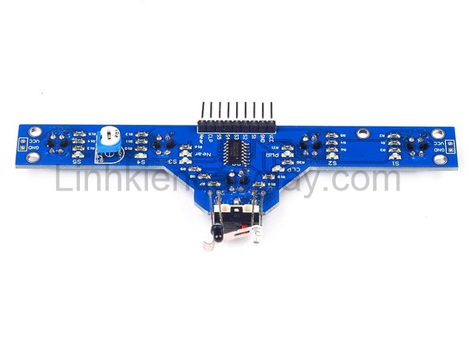
LINH KIỆN
Sử dụng module dò đường với 5 cảm biến hồng ngoại
Ưu điểm:
Độ chính xác cao hơn.
Có led hiển thị ngõ ra cho từng cảm biến giúp dễ kiểm soát lỗi.
Có cảm biến tránh vật cản để có thể phát triển thêm sau này.
Notes:
Mắt phát phát ra tia hồng ngoại, khi gặp vạch đen sẽ bị hấp thụ nên phản xạ ít tới mắt thu => nội trở của mắt thu vẫn lớn. Ngược lại với nền trắng, nội trở của mắt thu sẽ giảm do nhận được tia hồng ngoại phản xạ.

Slide 15
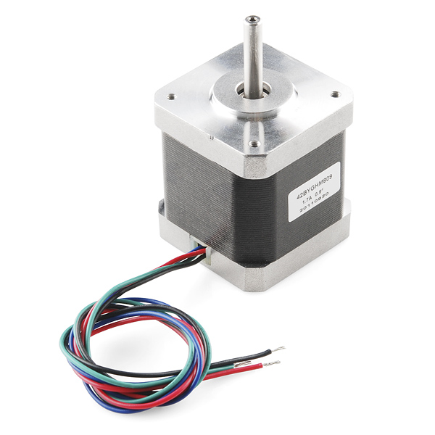
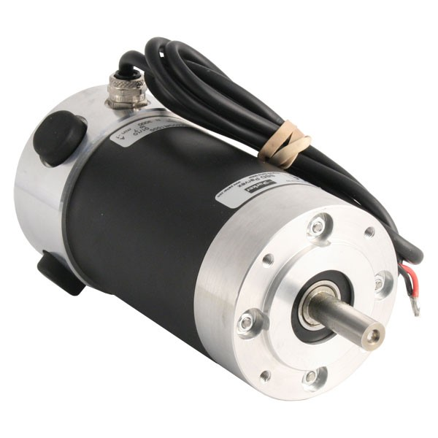
LINH KIỆN
Động cơ: có 2 loại động cơ: động cơ bước và động cơ servo
 | Động cơ bước | Động cơ servo
Mạch driver | Đơn giản người dùng có thể chế tạo chúng | Mạch phức tạp. thông thường người dùng phải mua mạch Driver từ các nhà sản xuất
Nhiễu và rung động | Đáng kể | Rất ít
Tốc độ | Chậm (tối đa 1000-2000 rpm) | Nhanh hơn (tối đa 3000-5000 rpm)
Hiện tượng trượt bước | Có thể xảy ra (Nếu tải quá lớn) Khó xảy ra | Khó xảy ra (Động cơ vẫn chạy trơn tru nếu tải đặt vào tăng)
Phương pháp điều khiển | Vòng hở (không encoder) ⇨ Động cơ làm việc không ổn định | Vòng kín (có encoder) ⇨ Ổn định, chính xác hơn
Sử dụng động cơ servo có giảm tốc
Notes:
Cần giảm tốc để robot di chuyển chậm lại, bám đường chính xác hơn

Slide 16
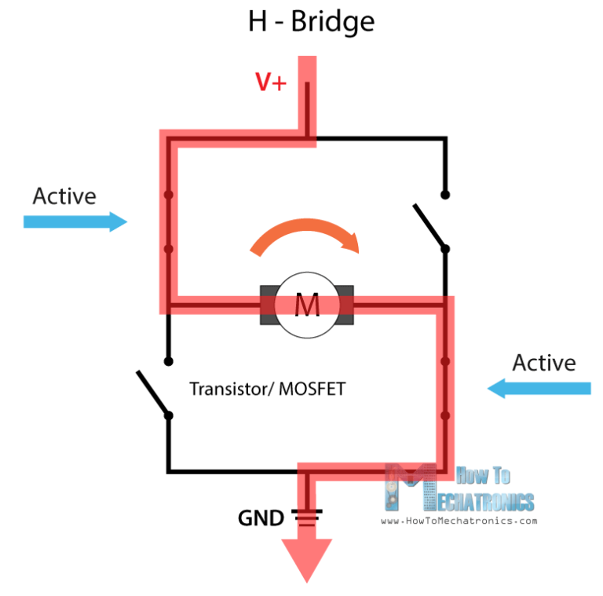
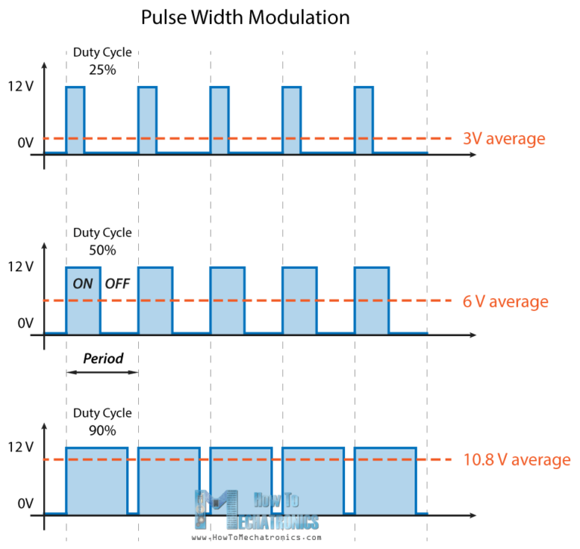
LINH KIỆN
Mạch điều khiển động cơ: Dùng để điều khiển tốc độ và hướng của robot.
L298N: điều khiển tốc độ và hướng cho 2 motor cùng lúc, sử dụng mạch cầu H kết hợp PWM.
Notes:
Trong đó, mạch cầu H dùng để đảo ngược hướng của dòng điện qua động cơ, qua đó làm thay đổi hướng quay của động cơ. Còn PWM cho phép điều chỉnh giá trị trung bình của điện áp đầu vào dựa trên độ rộng xung, xung có độ rộng càng lớn thì điện áp trung bình càng lớn => giúp điều khiển tốc độ của động cơ.

Slide 17
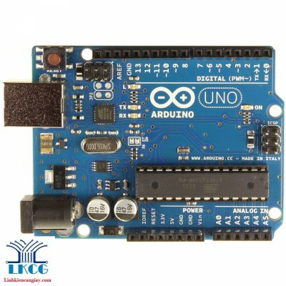
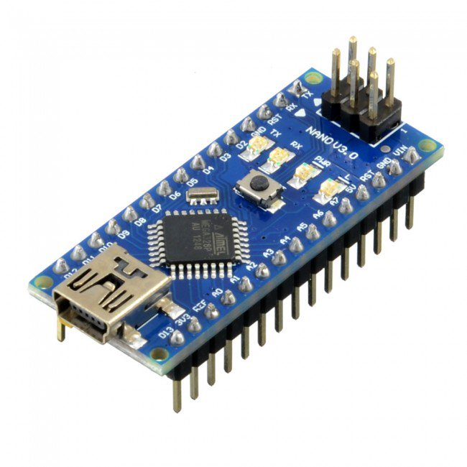
LINH KIỆN
Bộ điều khiển trung tâm: Arduino Uno R3, nano
Sử dụng Arduino Uno R3

Slide 18
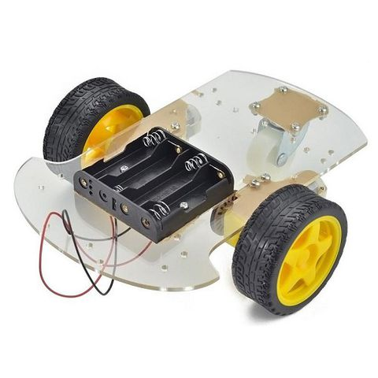
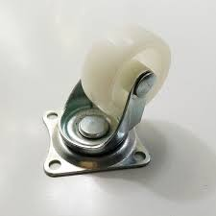
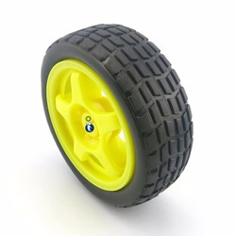
LINH KIỆN
Nguồn 9V sử dụng cho Arduino, Nguồn 12V sử dụng cho động cơ.
Khung robot
Bánh xe: 2 bánh sau và 1 bánh rẽ hướng

Slide 19
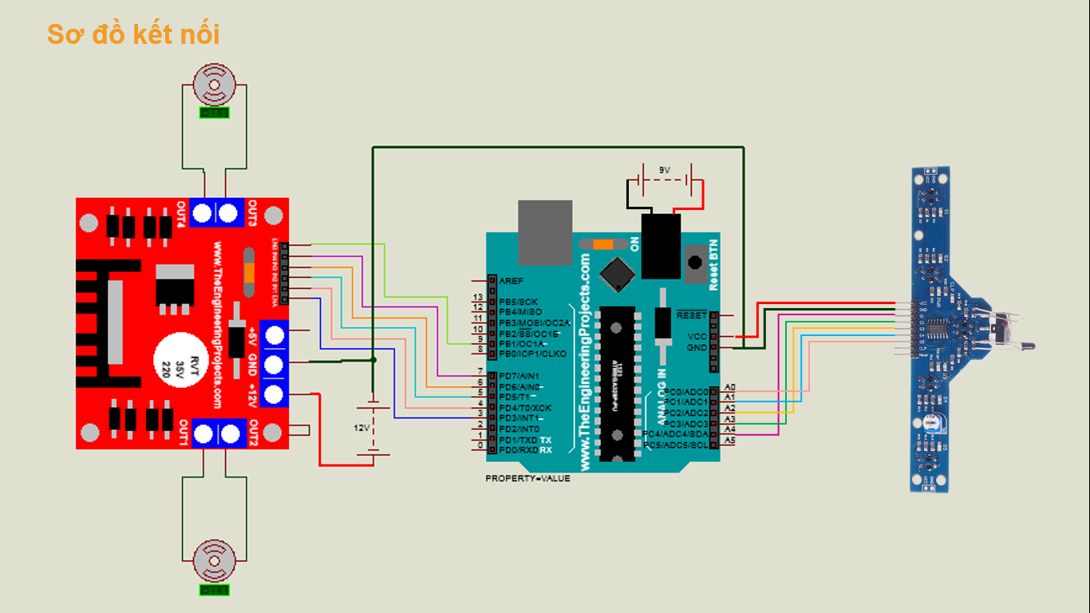

Slide 20
4
Giải thuật

Slide 21
GIẢI THUẬT
Lưu đồ thuật toán đoạn chương trình bám vạch
Start
Đọc dữ liệu từ cảm biến
Đúng
Set motor bánh trái nhanh hơn bánh phải
Lệch trái
Sai
Đúng
Set motor bánh phải nhanh hơn bánh trái
Lệch phải
Sai
Đúng
Ở giữa
Đi thẳng
Sai
Đi lùi tốc độ chậm để tìm lại vạch

Slide 22
GIẢI THUẬT
Đặt cảm biến trả về 1 khi nhận được vạch đen, trả về 0 khi ở ngoài vạch đen (giá trị cảm biến đọc từ trái qua phải).
Với vạch đen có độ rộng 4,5cm (có nhiều nhất 2 cảm biến cùng nhận được vạch đen), các giá trị nhận được từ module cảm biến hồng ngoại như sau:
Chính giữa | Hệ số lỗi |  | Lệch trái | Hệ số lỗi |  | Lệch phải | Hệ số lỗi
00100 | 0 |  | 00110 | 1 |  | 01100 | -1
 |  |  | 00010 | 2 |  | 01000 | -3
 |  |  | 00011 | 3 |  | 11000 | -2
 |  |  | 00001 | 4 |  | 1000 | -4

Slide 23
GIẢI THUẬT
Các trường hợp nhận giá trị khác từ cảm biến:
Giá trị cảm biến | Hệ số lỗi | Mô tả | Xử lý
00000 | 1000 | Robot đi ra khỏi vạch | Điều khiển robot lùi lại đến khi bắt được vạch
11111 | 2000 | Tất cả các cảm biến nhận được vạch đen | Điều khiển robot dừng lại
11100 hoặc 11110 | 3000 | Đường rẽ trái vuông góc | Điều khiển robot quay trái đến khi bắt được vạch
00111 hoặc 01111 | 4000 | Đường rẽ phải vuông góc | Điều khiển robot quay phải đến khi bắt được vạch

Slide 24
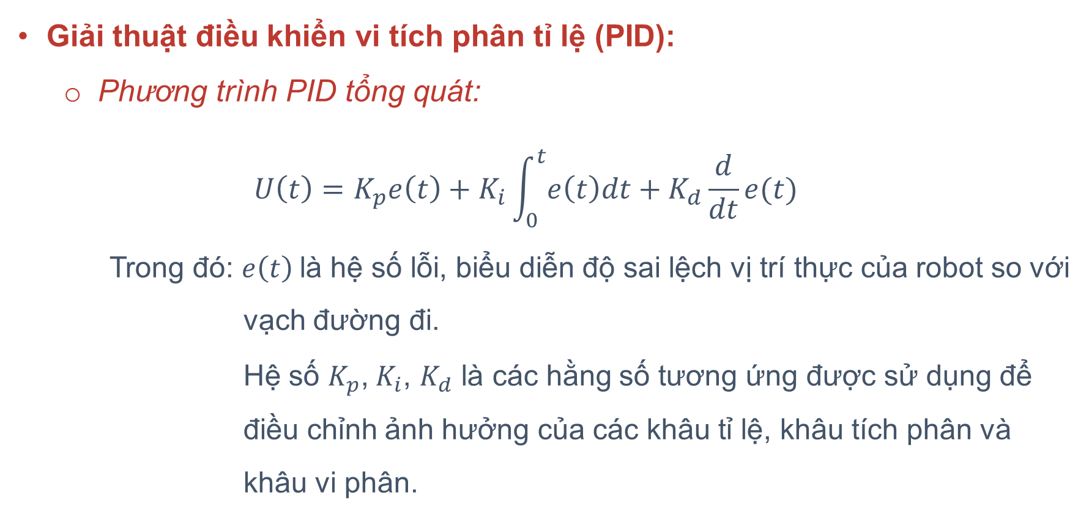
GIẢI THUẬT
Giải thuật điều khiển vi tích phân tỉ lệ (PID):
Phương trình PID tổng quát:
$$U\left(t\right)=K_{p}e\left(t\right)+K_{i}\int_{0}^{t}{e\left(t\right)dt}+K_{d}\frac{d}{dt}e(t)$$
Trong đó: $e\left(t\right)$là hệ số lỗi, biểu diễn độ sai lệch vị trí thực của robot so với vạch đường đi.
Hệ số $K_{p}$,${ K}_{i}$, $K_{d}$ là các hằng số tương ứng được sử dụng để điều chỉnh ảnh hưởng của các khâu tỉ lệ, khâu tích phân và khâu vi phân.

Slide 25
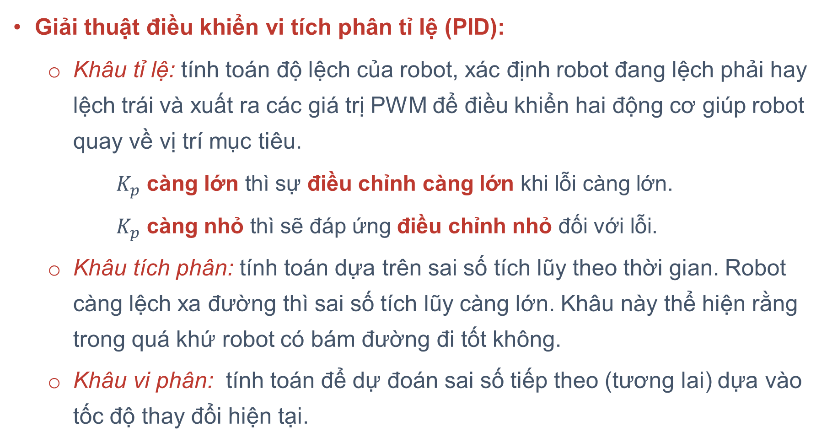
GIẢI THUẬT
Giải thuật điều khiển vi tích phân tỉ lệ (PID):
Khâu tỉ lệ: tính toán độ lệch của robot, xác định robot đang lệch phải hay lệch trái và xuất ra các giá trị PWM để điều khiển hai động cơ giúp robot quay về vị trí mục tiêu.
$K_{p}$ càng lớn thì sự điều chỉnh càng lớn khi lỗi càng lớn.
$K_{p}$ càng nhỏ thì sẽ đáp ứng điều chỉnh nhỏ đối với lỗi.
Khâu tích phân: tính toán dựa trên sai số tích lũy theo thời gian. Robot càng lệch xa đường thì sai số tích lũy càng lớn. Khâu này thể hiện rằng trong quá khứ robot có bám đường đi tốt không.
Khâu vi phân: tính toán để dự đoán sai số tiếp theo (tương lai) dựa vào tốc độ thay đổi hiện tại.

Slide 26
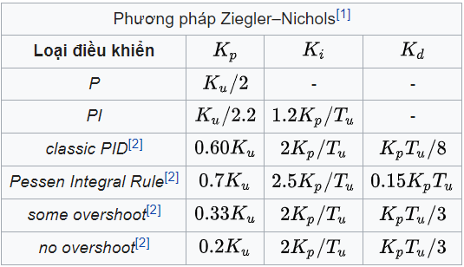
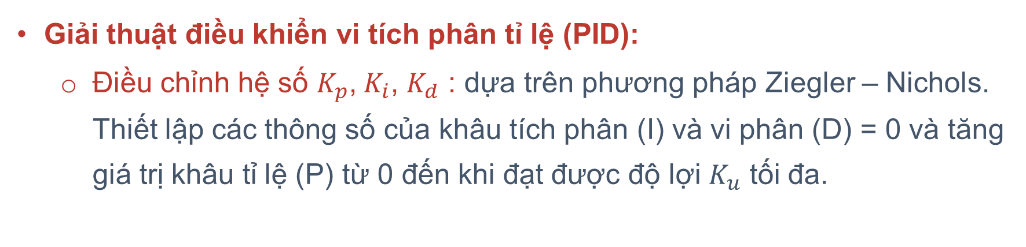
GIẢI THUẬT
Giải thuật điều khiển vi tích phân tỉ lệ (PID):
Điều chỉnh hệ số $K_{p}$,${ K}_{i}$, $K_{d}$ : dựa trên phương pháp Ziegler – Nichols. Thiết lập các thông số của khâu tích phân (I) và vi phân (D) = 0 và tăng giá trị khâu tỉ lệ (P) từ 0 đến khi đạt được độ lợi $K_{u}$ tối đa.
Công thức PID: P = Kp * Error; I = Ki * (I + Error); D = Kd / Ts * (Error-Previous_Error); Previous_Error = Error; caculate_PID = P + I + D;

Slide 27
5
Code

Slide 28
CODE
Code động cơ:
Điều khiển chiều quay của động cơ bằng các mức tín hiệu dạng số HIGH, LOW: lệnh digitalWirte()
Xét motor A: TH1 (tiến): IN1 = HIGH và IN2 = LOW
TH2 (lùi): IN1 = LOW và IN2 = HIGH
TH3 (đứng yên): IN1 = LOW và IN2 = LOW
Để điều khiển tốc độ của động cơ, lấy tín hiệu PWM vào 2 chân ENA, ENB bằng cách sử dụng lệnh analogWrite().
Giá trị mức xung PWM nằm trong khoảng từ 0 đến 255, tương ứng với mức duty cycle từ 0% đến 100%.

Slide 29
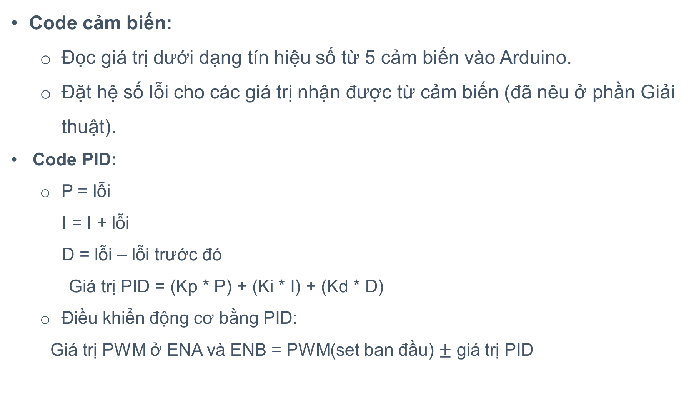
CODE
Code cảm biến:
Đọc giá trị dưới dạng tín hiệu số từ 5 cảm biến vào Arduino.
Đặt hệ số lỗi cho các giá trị nhận được từ cảm biến (đã nêu ở phần Giải thuật).
Code PID:
P = lỗi
I = I + lỗi
D = lỗi – lỗi trước đó
Giá trị PID = (Kp * P) + (Ki * I) + (Kd * D)
Điều khiển động cơ bằng PID:
Giá trị PWM ở ENA và ENB = PWM(set ban đầu) $±$ giá trị PID

Slide 30
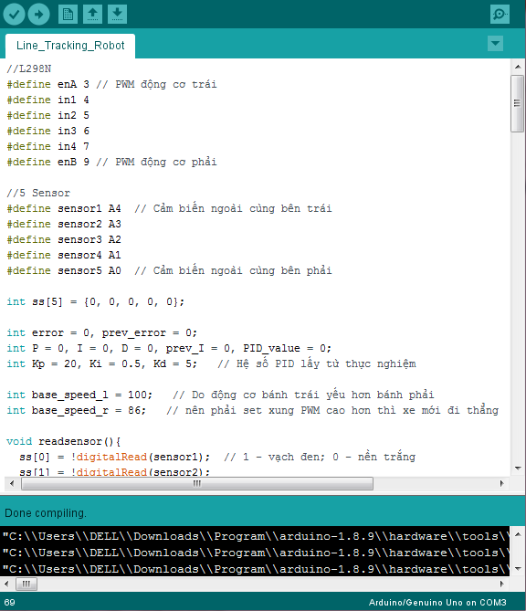
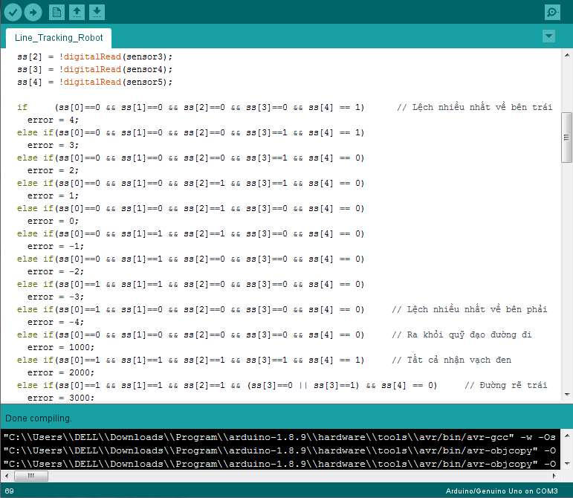
CODE
< xem thêm ở file code >

Slide 31
6
Thực thi & thử nghiệm

Slide 32
THỰC THI & THỬ NGHIỆM
Sản phẩm:
Bản đồ đường đi:

Slide 33
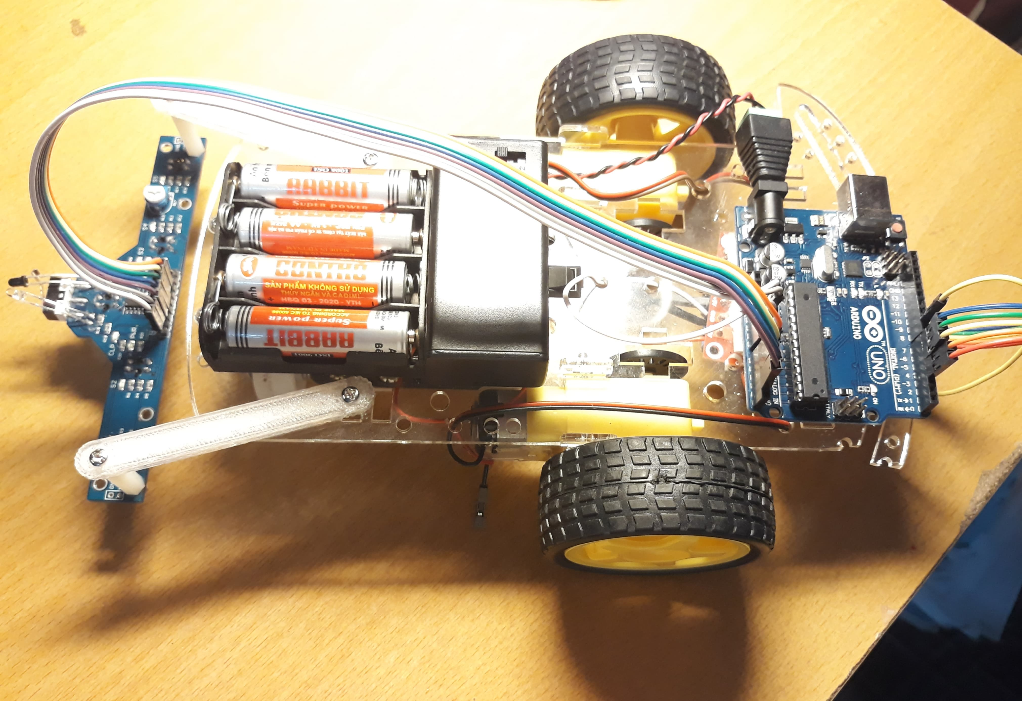
THỰC THI & THỬ NGHIỆM
Sản phẩm:
Robot bám vạch:

Slide 34
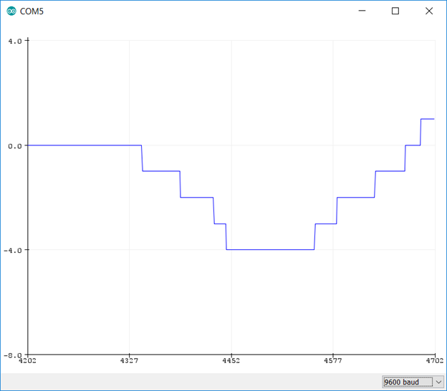
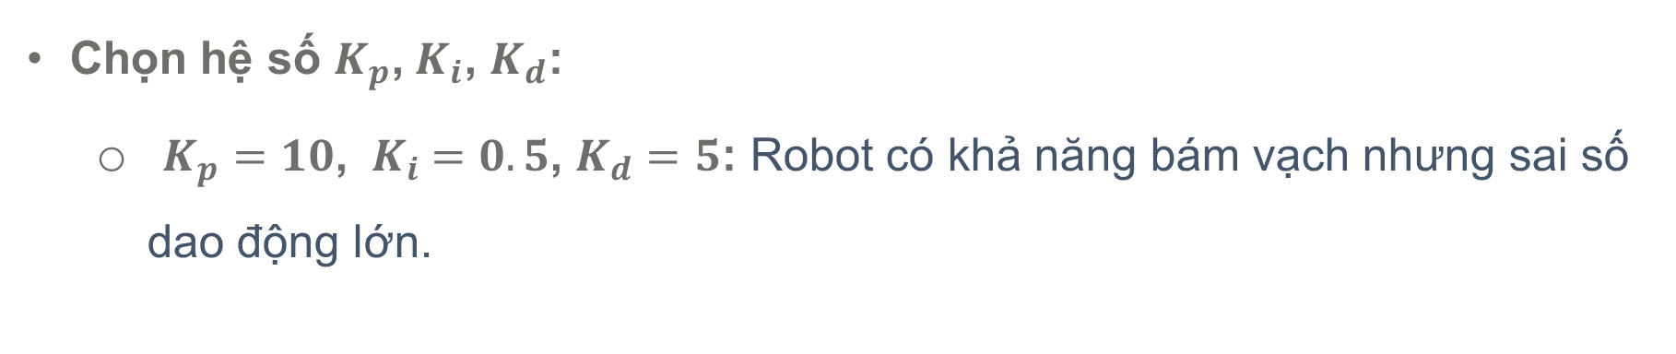
THỰC THI & THỬ NGHIỆM
Chọn hệ số $K_{p}$,${ K}_{i}$, $K_{d}$:
$K_{p}=10$, ${ K}_{i} =0.5$, $K_{d}=5$: Robot có khả năng bám vạch nhưng sai số dao động lớn.
Vạch đen
Biểu diễn giá trị lỗi đọc từ cảm biến khi robot chạy bám vạch

Slide 35
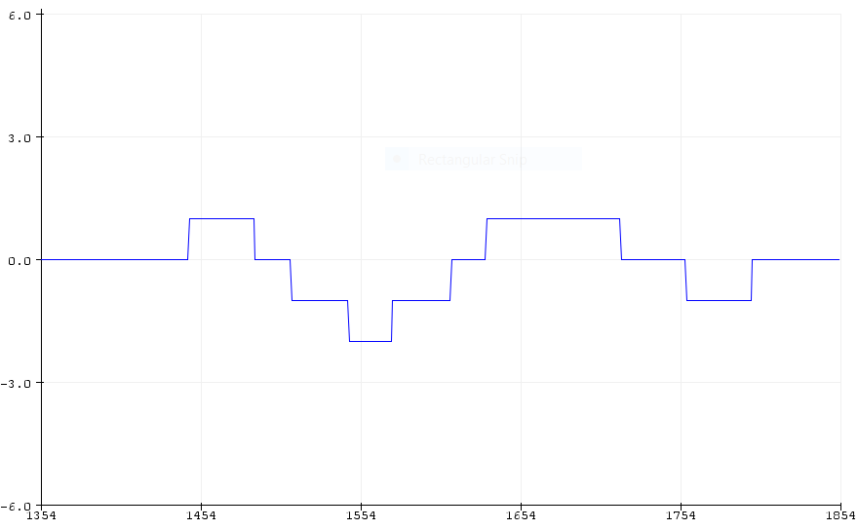
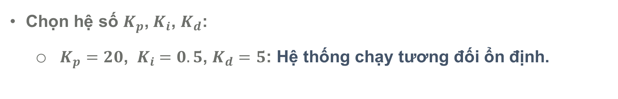
THỰC THI & THỬ NGHIỆM
Chọn hệ số $K_{p}$,${ K}_{i}$, $K_{d}$:
$K_{p}=20$, ${ K}_{i} =0.5$, $K_{d}=5$: Hệ thống chạy tương đối ổn định.
Vạch đen
Biểu diễn giá trị lỗi đọc từ cảm biến khi robot chạy bám vạch

Slide 36
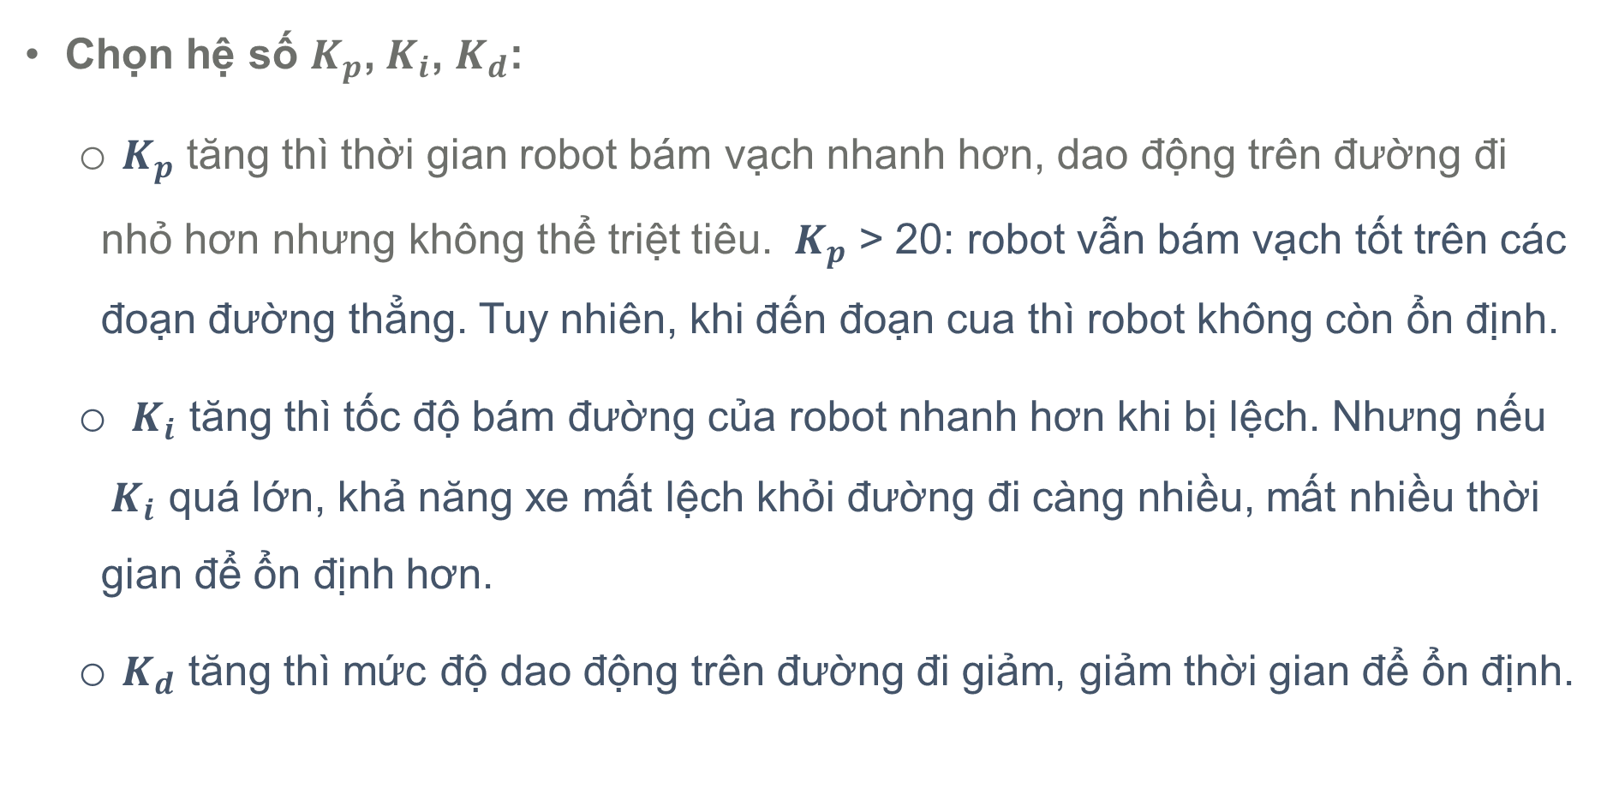
THỰC THI & THỬ NGHIỆM
Chọn hệ số $K_{p}$,${ K}_{i}$, $K_{d}$:
$K_{p}$ tăng thì thời gian robot bám vạch nhanh hơn, dao động trên đường đi nhỏ hơn nhưng không thể triệt tiêu. $K_{p}$ > 20: robot vẫn bám vạch tốt trên các đoạn đường thẳng. Tuy nhiên, khi đến đoạn cua thì robot không còn ổn định.
${ K}_{i}$ tăng thì tốc độ bám đường của robot nhanh hơn khi bị lệch. Nhưng nếu ${ K}_{i}$ quá lớn, khả năng xe mất lệch khỏi đường đi càng nhiều, mất nhiều thời gian để ổn định hơn.
$K_{d}$ tăng thì mức độ dao động trên đường đi giảm, giảm thời gian để ổn định.

Slide 37
THANKS FOR LISTENING!

